Slide 1
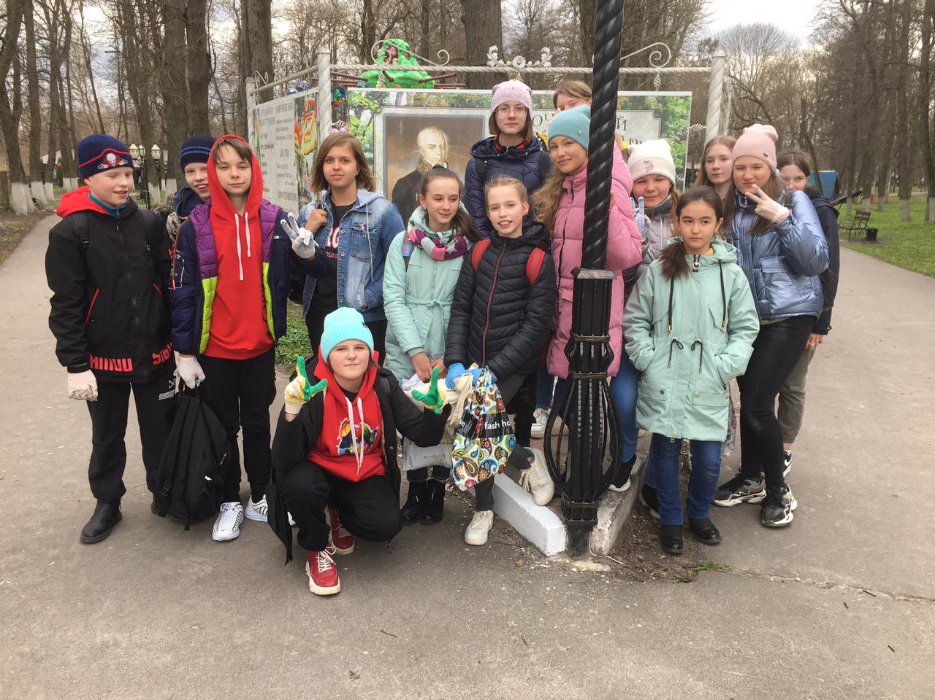
Акция «Мой школьный двор» и уборка в парке

Slide 2
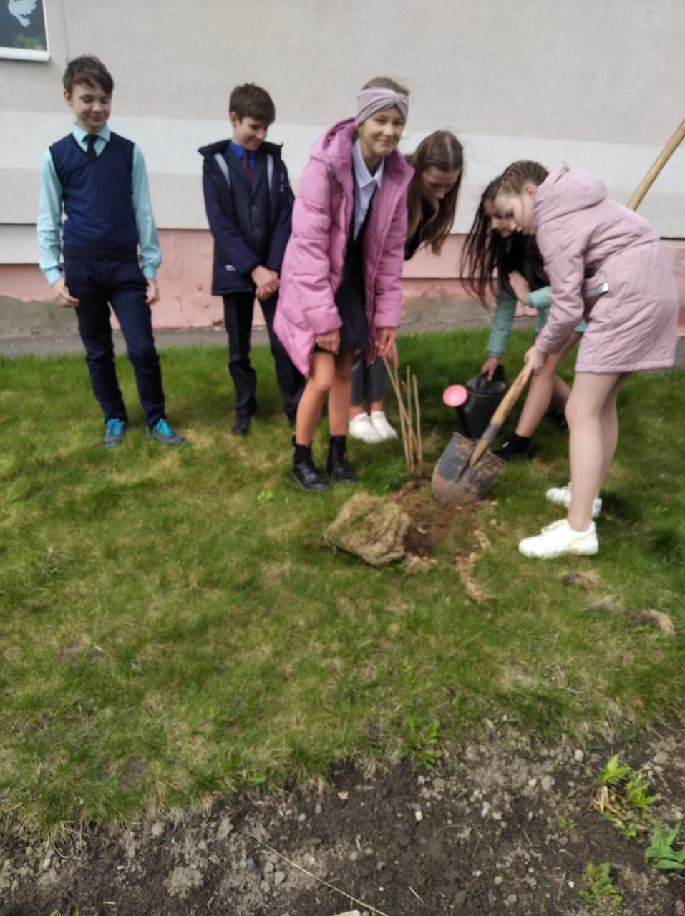
В рамках экологического месячника, встречая 76-ю годовщину Победы в Великой Отечественной войне 1941-1945г , в МАОУ "СОШ №1" была объявлена добровольная акция «Мой школьный двор». Наш класс тоже поддержал эту акцию, и мы вышли сажать деревья и кустарники. Мы принесли саженцы и взялись за работу.

Slide 3
В рамках этой акции на школьном дворе было высажено более 100 саженцев.

Slide 4
Мы классом решили помочь работникам убрать городской парк.

Slide 5
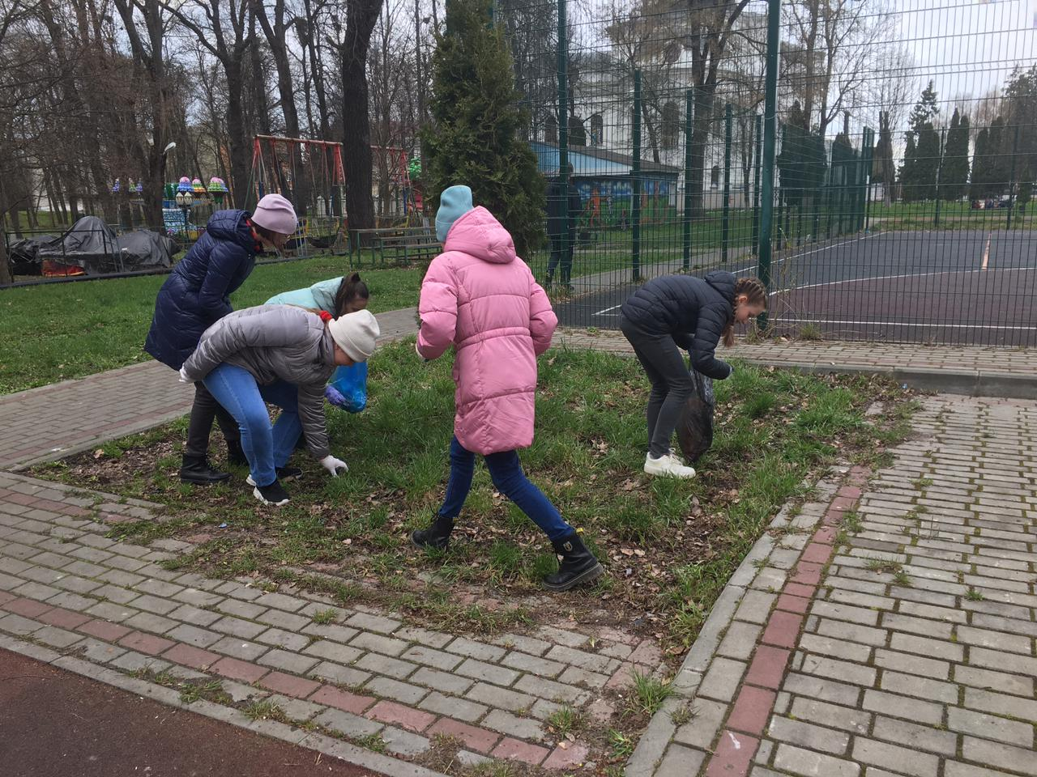
Наш парк возвел граф Разумовский. Парк очень просторный и красивый. Он оснащен новыми аттракционами и детскими площадками.

Slide 6
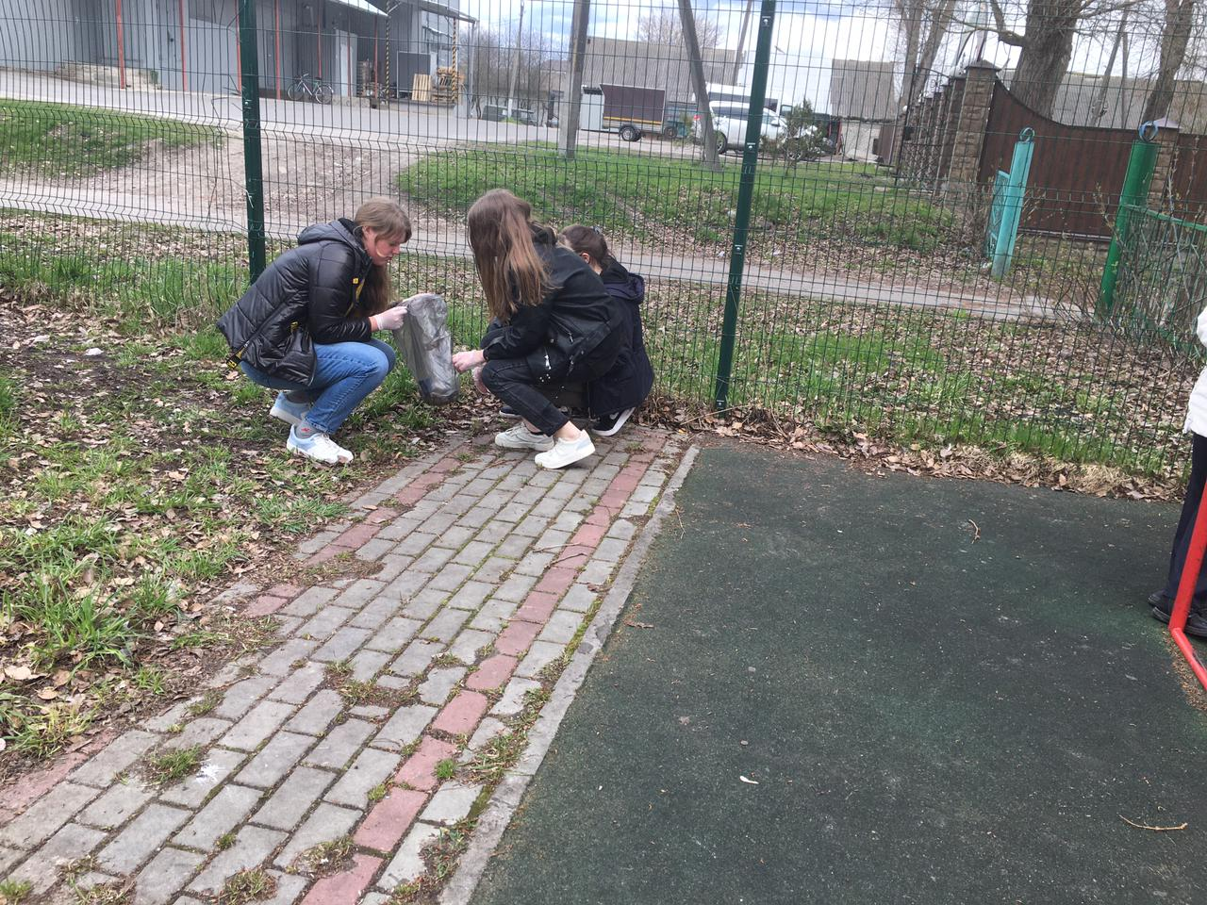
Выкидывая мусор не в положенные места человек вредит природе. Подумайте, приятно ли вам будет отдыхать в грязном парке?

Slide 7
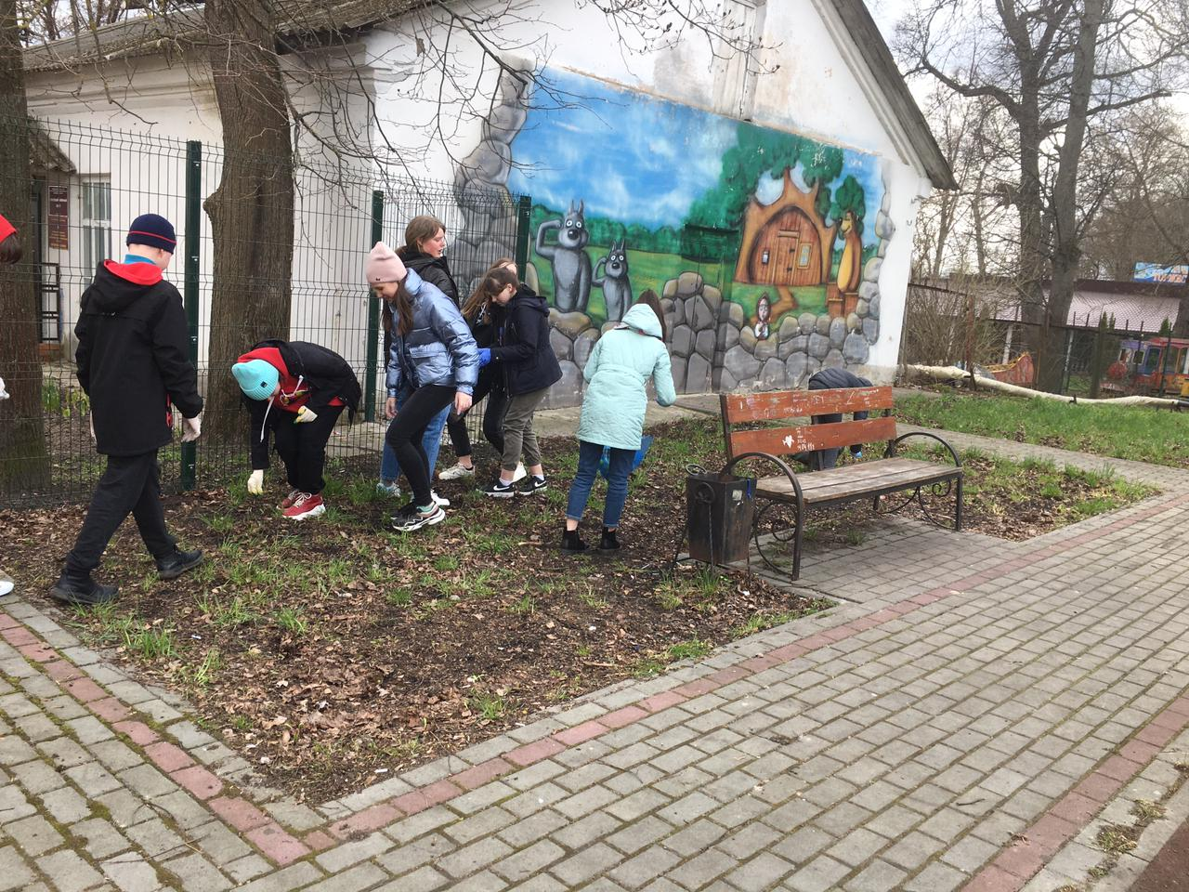
Пожалуйста, давайте сохраним нашу планету чистой!

Slide 8
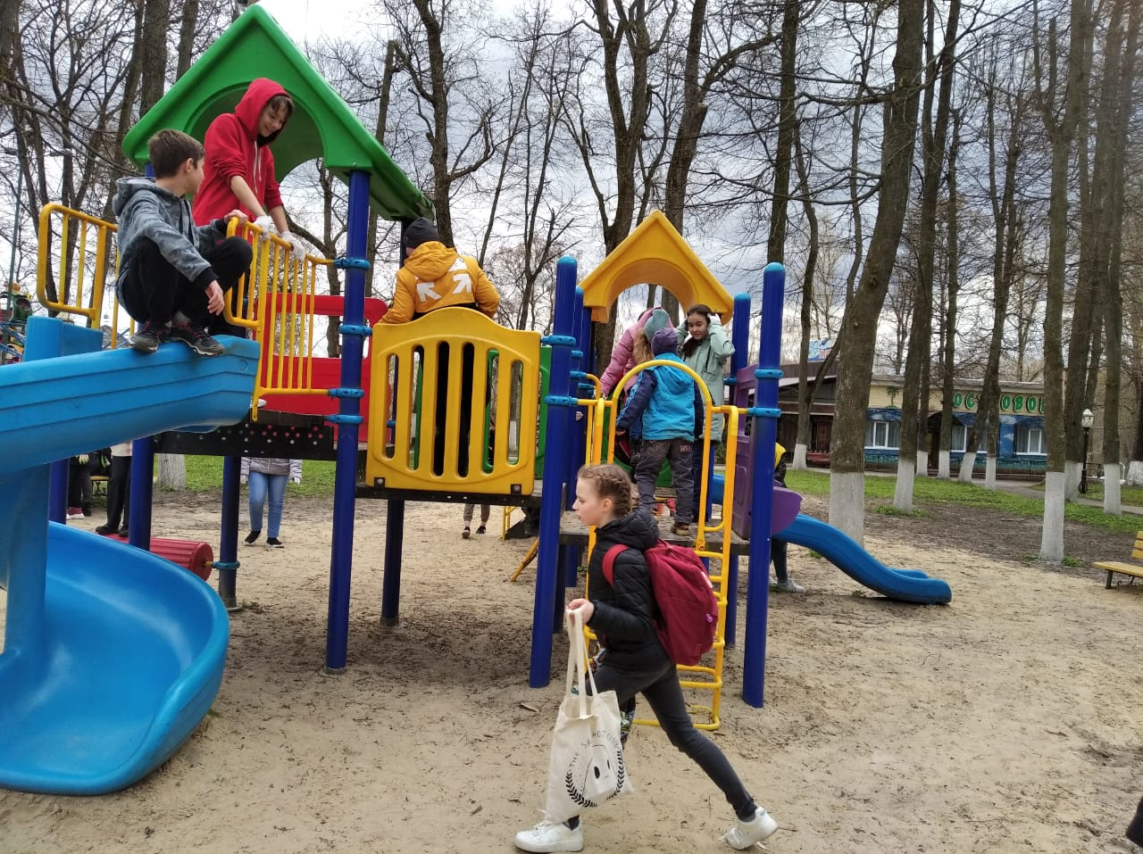
После уборки мы решили отдохнуть на детской площадке.

Slide 9
Каждый из нас может не мусорить и призывать не мусорить и убирать за собой остальных людей, жителей своего города. Но опять же, один в поле не воин, и что касается жителей отдельного города, то важно создать сообщество небезразличных и активных граждан, которые хотят жить в хорошем и чистом городе. Любите и уважайте природу!

Slide 10
Спасибо за внимание!

